Slide 1
L’Assemblée générale annuelle 2020-2021
Maison des familles de Verdun (MFV)
19 septembre 2021
BIENVENUE

Slide 2
MOT DE LA PRÉSIDENTE ET DE LA DIRECTRICE GÉNÉRALE… Ensemble nous sommes plus forts!
Quelle année!!!
Ensemble nous avons inventé et réinventé, adapté et transformé. Toute l’année l’équipe a relevé le défi d’offrir un service de qualité en réponse aux besoins exprimés par les familles du quartier et celles parfois un peu plus éloignées, celles isolées et souvent dépassées par tous ces évènements changeants. Sans hésiter, avec l’aide de dizaines de bénévoles, ensemble nous avons rapidement rejoint toutes les familles encore inscrites dans notre base de données, tous les membres présents et passés à qui nous avons tendu une perche, un relais de solidarité réalisé plus d’une fois au cours de l’année.
Ensemble, Les partenaires se sont mobilisés en grande solidarité : nos tables de quartier, des comités locaux, régionaux, provinciaux ainsi que la Ville de Montréal et l’Arrondissement de Verdun sans oublier les gouvernements qui ont vu juste en offrant un filet social fort pour assurer à une grande majorité des familles ce dont elles ont besoin pour passer à travers.
Dans ce paysage engagé, il y a aussi quelques ratés, des familles sans nourriture ni réseau, sans accès aux différents services ni aux soins de santé, isolées par la langue, les stigmas sociaux ou pire, retenues et même parfois violentées. La pandémie a révélé plusieurs de ces inégalités, de ces dangers qui s’infiltrent dans nos quartiers sans s’annoncer, ces situations que souvent nos services aident à prévenir, devront maintenant aussi savoir les guérir.
Ensemble, l’équipe de la MFV s’est impliquée à tous les niveaux, écouter, informer, former, soutenir, référer, transformer et réinventer, écouter, ajuster, s’informer, se former, se soutenir, se transformer et se réinventer à son tour. Les réunions, les formations, les informations se sont succédées.. comme un tourbillon. Ensemble, nous avons repensé nos services et notre environnement! Certains changements seront permanents alors que d’autres vont demeurer quelque temps et s’évanouir doucement.
La Maison des familles de Verdun ne sera jamais comme avant, on peut dire qu’au cours de ses 30 ans, ce n’est pas la première grande transformation mais, la seule réalisée en période de pandémie où au-delà des suggestions et recommandations, des améliorations souhaitées ou attendues, il y avait les obligations et un véritable danger pour la population. D’un lieu d’échanges et de rencontres entre les membres ensemble, nous sommes devenus un phare, une bouée un repère. Ensemble avec l’équipe on a su relever le défi du siècle, guidée par l’expertise d’un conseil d’administration bienveillant et soutenant. Ensemble, les membres aussi nous ont aidé, ils ont été francs et ouverts sur les besoins les plus criants, sur les orientations …… C’est grâce à leur participation spontanée au cours des activités, aux réponses à nos nombreux sondages et lors des séances d’évaluation que la MFV peut avec assurance proposer 4 axes d’intervention arrimés par le souci d’inclure toutes les familles sous toutes leurs formes aux travers les générations et tissé ensemble dans une communauté solide et engagée pour assurer ensemble des services adaptés à leurs besoins.
MERCI à vous tous du fond du cœur
pour votre implication exemplaire et votre confiance!
Présidente et directrice
Karima et Danielle
Maison des Familles de Verdun

Slide 3
Nomination d’un(e) président(e) et de deux secrétaires d’assemblée

Slide 4
ORDRE DU JOUR
Ouverture de l’assemblée et vérification du quorum
Mot de bienvenue de la présidente
Nomination d’un(e) président(e) et de deux secrétaires d’assemblée
Lecture et adoption de l’ordre du jour
Lecture et adoption du procès-verbal de l’AGA tenue par ‘Zoom’ le 25 octobre 2020
Présentation du Rapport d’activités 2020-2021 et du rapport intérimaire Printemps-été 2021
Présentation des prévisions budgétaires 2020-2021 et de l’État des résultats Printemps-été 2021
Adoption des États financiers 2020-2021 (au 31 mars 2021)
Nomination d’un vérificateur général pour 2021-2022
Ratification des actes du Conseil d’administration
Élection du conseil d’administration *
* Une procédure de vote sera remise à chaque membre présent lors de l’Assemblée générale annuelle
Levée de l’assemblée, dîner spécial 30ème anniversaire

Slide 5
PROCÈS-VERBAL DE L’ASSEMBLÉE GÉNÉRALE ANNUELLE 2019-2020
Procès-verbal de l’ASSEMBLÉE GÉNÉRALE ANNUELLE des MEMBRES de la Maison des familles de Verdun en VIRTUELLE sous le thème MFV 2.0 - Dimanche 25 octobre 2020 de 14 h à 16 h 30
Présences AGA 2019-2020
Karima Redouane (X) Samar Elkahlout (X) Oumou Diakité (X) Marie-Claude Dionne (X) Marilyse Lawrence (X) | Falonne Valmon (X) Cornelia Ionescu (X) Sihame Allal (X) Anais Cheredi (X) | Sara Taki (X) Moustapha Sène (X) Alain Gougeon (X) Claire-Andrée Joseph | Marie-Ève Vallerand Angélique Maurier Danielle Brouillard Cristina Ionescu | Tiffany Nguyen Josée Langelier Isabelle Lavoie (X) : MEMBRES VOTANTS
1. Ouverture de l’assemblée et vérification du quorum
Le quorum est constaté à 14h40 ADOPTÉ À L’UNANIMITÉ
2. Mot de bienvenue de la présidente
Karima présente une rétrospective de l’année et le besoin de poursuivre le projet d’hébergement des pères malgré une série de situations difficiles et le peu de financement offert et offre un regard sur les transformations à la MFV avec la présence de la COVID
3. Nomination d’un(e) président(e) et de deux secrétaires d’assemblée
Karima Redouane propose Marilyse Lawrence et Danielle Brouillard comme secrétaires
Danielle propose Cristina Ionescu pour présider l’AGA, Isabelle Lavoie animera la rencontre Zoom
Les deux propositions sont appuyées par Marie-Claude Dionne. Danielle Brouillard demande aussi à Claire-Andrée Joseph de prendre des notes (en soutien) car en tant que directrice elle doit présenter plusieurs points. ADOPTÉ À L’UNANIMITÉ
4. Lecture et adoption de l’ordre du jour
L’Ordre du jour est proposé par Karima Redouane et appuyé par Marilyse Lawrence. Danielle Brouillard précise que le Rapport COVID-19 est complété du 1er avril au 30 septembre 2020
ADOPTÉ À L’UNANIMITÉ tel que déposé
5. Lecture et adoption du procès-verbal de l’AGA tenue le 26 septembre 2019
Le procès-verbal est présenté à l’écran, il est proposé par Marie-Claude Dionne et appuyé par Marilyse Lawrence ADOPTÉ À L’UNANIMITÉ
6. Présentation du rapport d’activités 2019-2020
En plus du mot de la direction où un bref retour sur la période d’intérim Danielle Brouillard présente la mission de l’organisme et certaines données régionales Cristina Ionescu enchaîne avec les objectifs et résultats 2019-2020, les statistiques et présences aux activités puis, Danielle Brouillard complète avec les objectifs 2020-2021 et les adaptions aux nouvelles technologies pour permettre de maintenir le maximum de services pendant la pandémie. Le bilan financier pour les dépenses au 30 septembre est présenté. Oumou Diakité propose l’adoption et Anaÿis Samia appuie. ADOPTÉ À L’UNANIMITÉ

Slide 6
PROCÈS-VERBAL DE L’ASSEMBLÉE GÉNÉRALE ANNUELLE 2019-2020
7. Modifications aux règlements généraux
Il est proposé d’ajouter la catégorie ‘membres honoraires’ dans le but de reconnaître l’implication bénévole au conseil d’administration de 10 ans et plus et ainsi maintenir une connaissance de l’historique et de l’évolution de la MFV. Les modifications suivantes (surlignées) sont proposées:
5. CATÉGORIES
Les membres se divisent en quatre catégories :
AJOUT § Les membres honoraires – tout membre ou personne ayant contribué bénévolement pour une période de plus de 10 ans est reconnu comme membre honoraire et bénéficie de tous les privilèges accordés aux membres actifs.
7. DROITS DES MEMBRES
Les membres actifs, et les membres associés AJOUT et les membres honoraires ont le droit de recevoir les avis de convocation aux assemblées des membres, d’assister à ces assemblées et d’y voter. Ils sont éligibles comme membre du Conseil d’administration de la corporation.
12.4 Critères pour être élu au Conseil d’administration
12.4.2 Pour les membres actifs AJOUT et les membres honoraires de la Maison des familles de Verdun
15. VOTE
Pour toute assemblée générale dûment convoquée, les membres actifs AJOUT, honoraires et associés, en règles, de plus de 18 ans ont droit de vote
Marilyse Lawrence propose l’adoption des modifications aux règlements généraux et Marie-Claude Dionne appuie. Il n’y a aucune question de l’Assemblée.
ADOPTÉ À L’UNANIMITÉ
8. Présentation des prévisions budgétaires 2020-2021 et des résultats 2019-2020
Un important déficit (55 717$) est prévu entre les revenus et les dépenses, principalement dû aux travaux prévus et aux ajustements COVID-19 nécessaires, toutefois Josée Langelier mentionne que l’organisme a prévu une réserve (sous forme d’affectations) pour couvrir les frais de ces volets donc le budget peut s’équilibrer avec les sommes affectées. Karima Redouane propose l’adoption des prévisions telles que déposées et Moustapha Sène appuie. Le Bilan financier COVID et un bref rapport des activités réalisées entre le 1er avril et le 31 août 2020 est aussi présenté au point 6 ‘Rapport d’activités. ADOPTÉ À L’UNANIMITÉ

Slide 7
PROCÈS-VERBAL DE L’ASSEMBLÉE GÉNÉRALE ANNUELLE 2019-2020
9. Adoption des États financiers 2019-2020 (au 31 mars 2020)
Josée Langelier présente les États financiers et fait les liens entre les prévisions présentées et les États financiers concernant, entres autres les affectations. Il n’y a aucune question de l’Assemblée. Marilyse Lawrence propose l’adoption des États financiers, Karima Redouane appuie
ADOPTÉ À L’UNANIMITÉ
10. Nomination d’un vérificateur général pour 2020-2021
Karima Redouane propose de reconduire avec la firme Rolland Naccache, Danielle Brouillard mentionne que nous avons une bonne collaboration et qu’il est difficile en ce moment de changer de firme Moustapha Sène appuie. Il n’y a aucune question de l’Assemblée.
ADOPTÉ À L’UNANIMITÉ
11. Ratification des actes du Conseil d’administration
Danielle Brouillard, rappelle que cette démarche vise à confirmer la confiance des membres envers les actions portées par le Conseil d’administration au cours de cet exercice. Oumou Diakité appuyé par Cristina Ionescu propose la ratification des actes du conseil. La directrice félicite toute l’équipe et les membres pour leur soutien, leur participation reconnaît que les adaptations requises depuis avril 2020 seront aussi considérées pour les années à venir. Il n’y a aucune question de l’Assemblée. ADOPTÉ À L’UNANIMITÉ
12. Élection du conseil d’administration
Dans le contexte actuel, Oumou Diakité appuyé par Anaÿis Samia propose la reconduction des membres actuels pour une période d’un ou de deux ans. Chaque membre du conseil d’administration présent accepte. Clôture et acceptation des mandats des candidats actuels (2020-2021 et 2020-2022) ADOPTÉ À L’UNANIMITÉ
13. Mot de clôture et levée de l’assemblée
Sur proposition de Karima Redouane appuyée par Marilyse Lawrence, l’Assemblée est levée
ADOPTÉ À L’UNANIMITÉ
N.B. Une procédure de vote ‘en ligne’ sera émise à chaque membre votant, selon le besoin – Aucun vote secret n’a été demandé Une période d’échange et de question est ouverte entre chaque point présenté

Slide 9
NOTRE MISSION
La Maison des familles de Verdun (MFV) est un lieu de rencontres favorisant l’échange et le soutien entre les membres. Elle vise aussi à renforcer les aptitudes parentales par l’écoute, les formations et les ateliers. Enfin, ses activités contribuent au développement global de l’enfant et des liens familiaux dans le respect des différences individuelles.
NOTRE APPROCHE
La Maison des familles de Verdun accueille toutes les familles sans discrimination, c’est-à-dire tout groupe de personnes composé d’un ou de plusieurs adultes et d’un ou de plusieurs enfants qui vivent des liens de filiation acceptée, assumée et cultivée.
Depuis 30 ans, ce sont principalement les familles du secteur *Wellington de l’Église* de Verdun et du Sud-Ouest (milieu défavorisé et peu scolarisé dont le taux de décrochage scolaire et de négligence est un des plus élevé au Québec) qui utilisent nos services. Cette année, avec l’offre adapté aux exigences sanitaire et l’extension de services en ligne, la clientèle s’est quelque peu transformée.
Tout au long de l’année 2020-2021, nous avons favorisé l’utilisation de nos services par les familles les plus vulnérables. Cette année, nous avons doubler nos efforts afin d’assurer cet accès en présence et assurer que les familles les plus isolées puissent bénéficier de répit, d’activité, de matériel et surtout de soutien pour passer au travers les moments les plus difficiles de la crise sanitaire. Aucun des frais habituellement exigés n’a été demandé pour les activités ni pour l’adhésion à l’organisme. Toutes les familles ont bénéficié de la gratuité tout au long de l’année. Nos adaptations COVID ( ont été axées autour de la sécurité et la santé des membres et du personnel pour donner le maximum d’accès aux services et accueillir dans nos locaux les familles qui en ont le plus besoin, celles pour qui l’accès aux activités virtuelles est souvent plus difficile ou tout simplement impossible. La barrière digitale tout comme celle du coût est parfois très grande pour ces familles. La diversité des activités et des plages horaires proposées visent à mieux rejoindre ces familles dont les besoins sont souvent intenses ou particuliers.
Notre service de visites à domicile, qui offre un soutien individualisé aux familles s’est transformé en soutien téléphonique régulier accompagné de remise de trousses adaptées aux besoins exprimés par chacune. Cette approche a été soutenu par de nombreux partenaires financiers dont : La Caisse populaire Verdun-Île des Sœurs, Centraide, Mission-Vision La Société de développement commercial Wellington et Life Foundation en plus du soutien habituel de la Direction de la Santé publique.
L’ensemble de nos démarches entreprises cette année reflètent l’importance que nous accordons à rejoindre les familles les plus isolées et démunies. Une collaboration continue avec divers partenaires permet aussi d’étendre nos services au-delà de nos murs. Cette année, malgré le fait que la pandémie a empêché différentes activités en collaboration, les liens avec nos partenaires ont demeurés forts, et un contact constant a été maintenu afin de faire des réflexions et offrir les services les plus aidants, pertinents et complémentaires aux familles verdunoise.
Encore cet été, la MFV a été animé des activités dans les parcs en collaboration avec la Table famille de Verdun, Collective Community Services et Centre repaire Dawson, entres autres.
Il est vrai que la MFV s’adapte constamment aux besoins émergents des familles de notre communauté et selon la démographie changeante de Verdun. Le recensement de 2016 met en évidence plusieurs de ces changements.

Slide 10
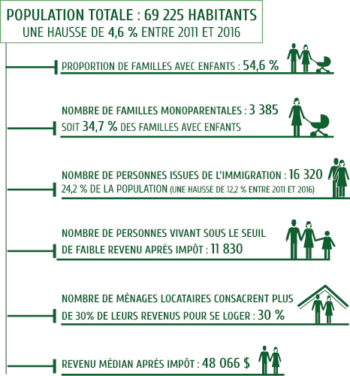
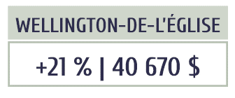
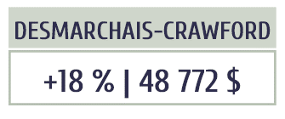
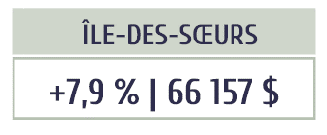
^{POPULATION VERDUNOISE}

Slide 11
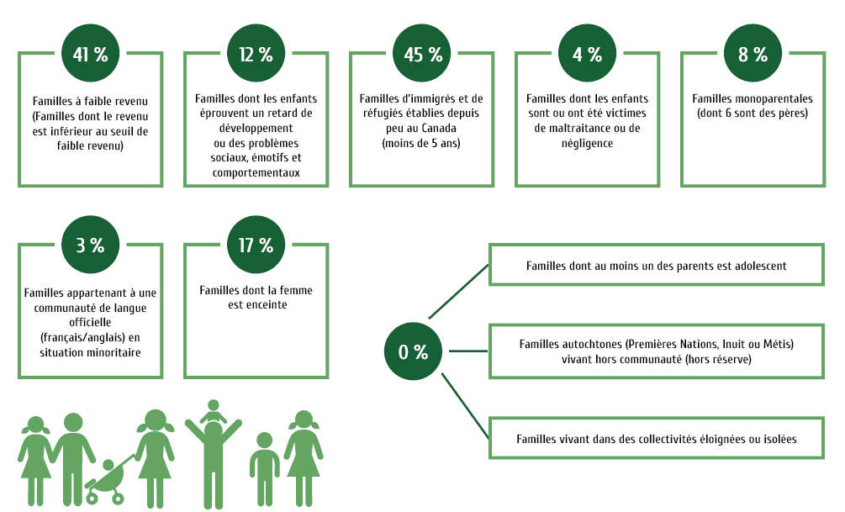
Notre clientèle et leurs vulnérabilités (données 2019-2020) :
Facteurs de risque les plus fréquents
Le nombre TOTAL familles rejointes = 290

Slide 12
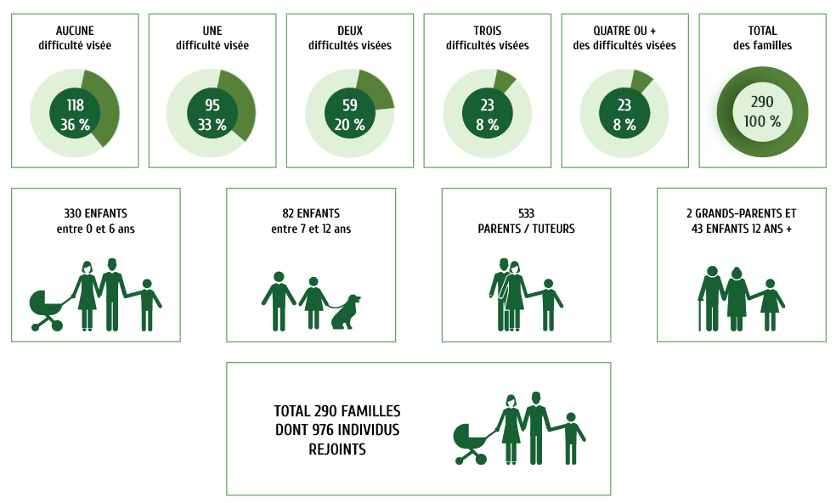
Notre clientèle et leurs vulnérabilités (données 2019-2020) :
monoparentalité,
faible revenu,
nouvel arrivant ou immigrant,
parent adolescent,
enfant ou adulte éprouvant des difficultés,
familles à risques

Slide 13
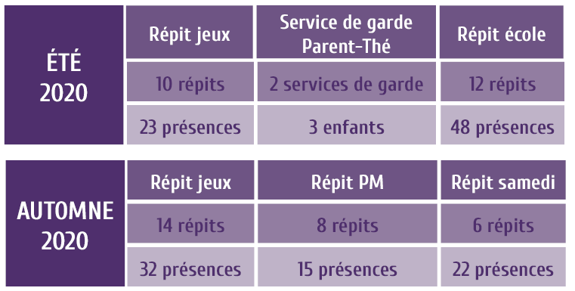
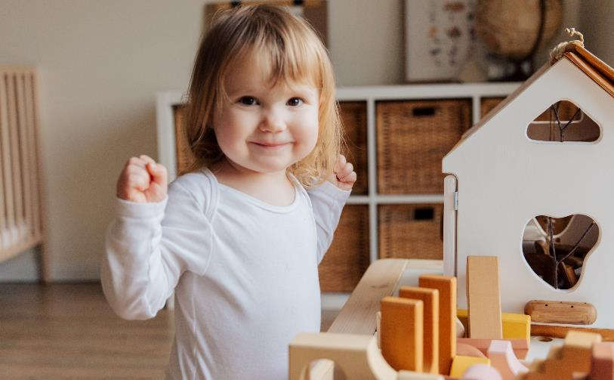
NOS ACTIVITÉS POUR LES ENFANTS

Slide 14
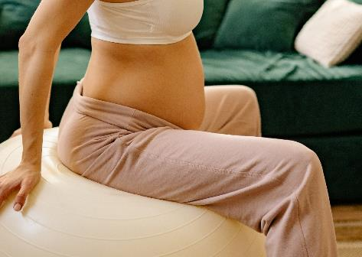
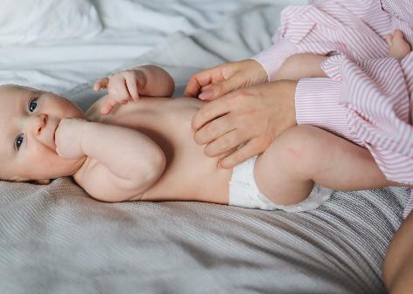
NOS ACTIVITÉS POUR LES PARENTS
Cours et ateliers périnataux (en virtuel)
ATELIERS INTERACTIFS PRÉNATAUX
ATELIERS BALLON PRÉ-POST NATAL
ATELIERS MASSAGE BÉBÉ

Slide 15
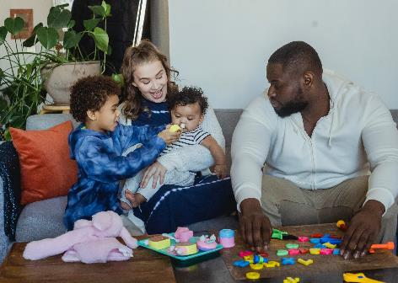
NOS ACTIVITÉS POUR LES PARENTS
Activités de discussion
Comment ça va? (en virtuel)
PARENT-THÉ
(à la MFV)
COPARENTS
(en virtuel)

Slide 16
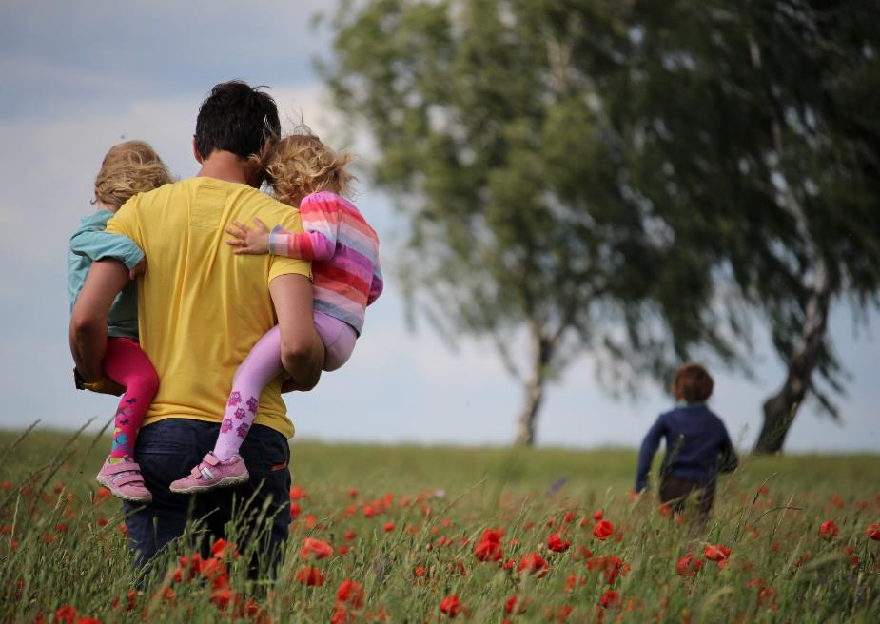
NOS ACTIVITÉS POUR LES PARENTS
Espace papa

Slide 17
NOS ACTIVITÉS POUR LES FAMILLES
(en virtuel)

Slide 18
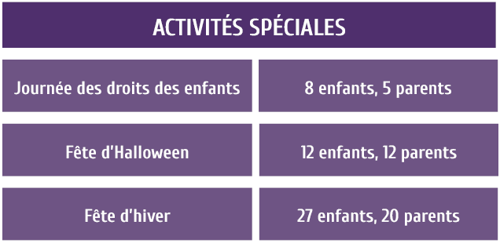
NOS ACTIVITÉS POUR LES FAMILLES

Slide 19
SERVICES AUX PARENTS

Slide 20
SERVICES AUX PARENTS
DES SERVICES ET ACTIVITÉS ADAPTÉES, NOUVELLES PROCÉDURES, AMÉNAGEMENTS ET MATÉRIEL
5 Sondages et 2 Focus group - plus de 100 familles contactées pour valider les besoins
Appels à toutes les familles inscrites dans notre base de données et ligne d’appels d’urgence
120 trousses sont distribuées aux familles.
Aucun frais d’adhésion ni de participation aux activités
10 000$ cartes cadeaux, cartes d’épicerie 100$ distribuées aux familles lors de plusieurs occasions.
Ajout d’une chaîne ‘Youtube’, 11 contes et 11 vidéos YAPP (Y’a personne de parfait)
55 fiches d’activités, motricité, bricolage et recettes.
Ajout d’un cellulaire pour la ligne de soutien ‘urgence’ Intervenant
Ajout d’un onglet COVID-19 sur le site Web et message d’accueil
Mise sur pied de nouvelles activités adaptées aux mesures sanitaires ou Option virtuelle
Après 30 années de services aux familles, nous avons embrassé l’occasion de se transformer et de repenser ensemble avec nos membres et la communauté une approche mieux adaptée.
Lavage des mains obligatoire, désinfectant à disposition dans chaque pièce.
Diminution du ratio de 12 enfants à 2 ou 3 ‘bulles famille’ (fratries)
Maximum d’individus présents par étage et par activité (adapté selon les consignes sanitaires)
Code de retour au travail élaboré et modifié selon la situation
Aménagement des espaces ‘bulles’ pour assurer 2 mètres entre chaque famille
Aménagement de la salle de jeux pour permettre la distanciation
Ajout de lavabos et de robinets sans contact
Affichages dans toutes les salles indiquant les mesures prises et les instructions
Ajout d’un lavabo portable à l’entrée (à utiliser aussi dans la cour, au besoin)
Ordinateur portable et frais Internet payés aux employés et bénévoles
Équipement de protection (masques/couvre visage, sarraux, visières, lunettes de protection, etc.)
Équipement de désinfection, (gel, désinfectants et produits de nettoyage, etc…)
Achat et utilisation continu pendant les activités d’un filtre médical (virus et bactérie)
Distribution du matériel par bac individuel 1 couleur/bulle famille Formations données à tous les employés
Redéfinition des tâches et ajout d’un responsable de la sécurité et de la désinfection Ajout de périodes de désinfection et de nettoyage avant et après chaque activité Procédure d’inscription adaptée selon la situation sanitaire
Ajout d’une salle Covid-19 (espace confiné avec matériel de premiers soins)

Slide 21
RAPPORT D'ÉVALUATION ET ACTIVITÉS SPÉCIALES PRINTEMPS-ÉTÉ 2021
30
Depuis maintenant 30 ans, la Maison des Familles de Verdun accueille toutes les familles sans discrimination, avec altruisme et bienveillance en respectant toutes les différences individuelles. Toutefois, après trois décennies, la situation socio-économique et politique du secteur Verdun/Îles des Sœurs a grandement changé. Les rapports soumis lors du mandat de l'évaluation et de l'amélioration des services de la Maison des Familles de Verdun sont une façon d'arrimer la mission et la vision de l'organisme aux besoins de la population de son territoire en faisant ressortir les enjeux et problématiques qui touchent les familles du quartier.
À la lumière des différentes statistiques et témoignages recueillis lors de cette étude, il nous a été possible de faire ressortir cinq axes principaux qui nous ont ensuite permis de développer certaines activités spéciales que nous avons testées auprès de nos membres lors de la période d’été 2021 à la MFV.
LES AXES
INCLUSION
SANTÉ MENTALE ET BIEN-ÊTRE
PARTENARIAT
SANTÉ MENTALE ET BIEN-ÊTRE
INCLUSIVITÉ
INTERCULTURALITÉ
PATERNITÉ
INTERCULTURALISME
PATERNITÉ
PARTENARIAT

Slide 22
INCLUSION
Afin d'assurer la cohésion de notre tissu social, il est important de mettre l'accent sur les ressemblances et les convergences plutôt que les différences!
L’axe de l’inclusion a donc été adopté comme pilier principal pour soutenir les autres axes, les orientations et intentions générales des actions entreprises autant dans la consultation de la population que dans la création d’activités spéciales offertes aux familles cet été.

Slide 23
Santé mentale et bien-être
Par ses activités de groupes et son support individuel, la MFV met de l’avant des moyens différents et complémentaires pour promouvoir la santé mentale des familles fréquentant ses installations. Briser l’isolement, créer un esprit de communauté, démystifier les défis de la parentalité, tout cela permet aux familles de savoir qu’elles ne sont pas seules et qu’un filet social est là pour elles.

Slide 24
Dessine-moi une histoire
Le projet « Dessine-moi une histoire » qui était un jumelage entre les dessins des enfants et l'écriture de récits réalisés par les aînés a été un succès instantané!
Exposition intergénérationnelle
Une exposition conjointe avec « Les foulards de la mémoire » organisée avec la Table des aînés de Verdun pour donner un message d'espoir en jumelant les dessins et récits des enfants et aînés sur une banderole pour tisser des liens d’espoir. La communauté verdunoise pourra voir le résultat immortalisé au Quai 5160 en septembre 2021!
Atelier bien-être et peinture
Une belle façon de promouvoir le bien-être des parents lié à l’expression créatrice. Un service de halte-répit pour les enfants a permis aux parents de prendre une pause bien méritée !
Journée bien-être des employés
Une équipe dont on prend soin est une équipe heureuse. La MFV veut mettre de l’avant le bien- être de ses employés par différentes marques de reconnaissance. Voici ce qui a été fait cet été à ce propos.

Slide 25
Visionnement d’un film en famille : « Trouver Némo » avec activités complémentaires sur la compréhension des émotions
Les familles ont été invitées à regarder le film « Le monde de Nemo», un film touchant les thèmes du soutien social et des sentiments que peuvent engendrer les nouvelles expériences vécues par un enfant.
Atelier d’éveil à la musique
Un atelier parent-enfant d’éveil à la musique à l’extérieur animé par Tanya Lavoie musicothérapeute.
Spectacle de marionnette sous le thème des émotions
La MFV a présenté un spectacle de marionnettes ayant pour thème les émotions, en collaboration avec la Maison internationale des arts de la Marionnette.

Slide 26
Interculturel
Pour vivre heureux, vivons égaux !
Avec plus de 45 % de ses membres ayant un parcours migratoire, le multiculturalisme est une des grandes réalités de la MFV.
Depuis 30 ans maintenant, la Maison des Familles de Verdun, c’est la famille qui VOUS accueille!

Slide 27
Danse culturelle
Lors de cet atelier, les participants ont dansé au rythme de la musique africaine avec notre animatrice. Ces derniers ont appris des pas de danse en famille tout en discutant de différents aspects de la culture africaine.
Pique-nique découvertes interculturelles
L’équipe de la MFV a préparé un pique-nique interculturel avec des collations et dégustations provenant de plus de huit pays différents. En se retrouvant ensemble, les participants de cette activité ont pu discuter de leur culture respective.

Slide 28
Paternité
Famille à part entière!
Cet axe est au cœur de la MFV et se veut un effort de valorisation et d'inclusion des pères. Depuis plusieurs années, la MFV organise des services et ateliers pour les papas, et pour son 30ème nous désirons, plus que jamais, être à l'écoute des pères et développer de nouveaux services basés sur leurs besoins!
Les papas, parents à part entière!
Tous les parents, sous toutes les représentations dans le respect des différences individuelles.

Slide 29
Du Fun en bibitte!
Cette activité informative à thématique écologique a été montée en collaboration avec la Maison de l’environnement de Verdun. Les pères ont particulièrement aimé le côté manuel lié à la fabrication d’un hôtel à insectes et les enfants ont pu découvrir par eux-mêmes la richesse des parcs et espaces verts de leur quartier.
Les activités papa ont pour but de valoriser le rôle du père et de promouvoir son importance dans la dynamique familiale.

Slide 30
Partenaires
Seul on va plus vite, mais ensemble on va plus loin!
À travers les démarches d’évaluation et de création d’activités spéciales, la MFV a multiplié ses collaborations avec différents partenaires communautaires et tables de quartier.
Centre pour aînés de Verdun
DPJ
Ce partenaire a aussi collaboré avec nous dans le cadre de l’axe partenariat.

Slide 31
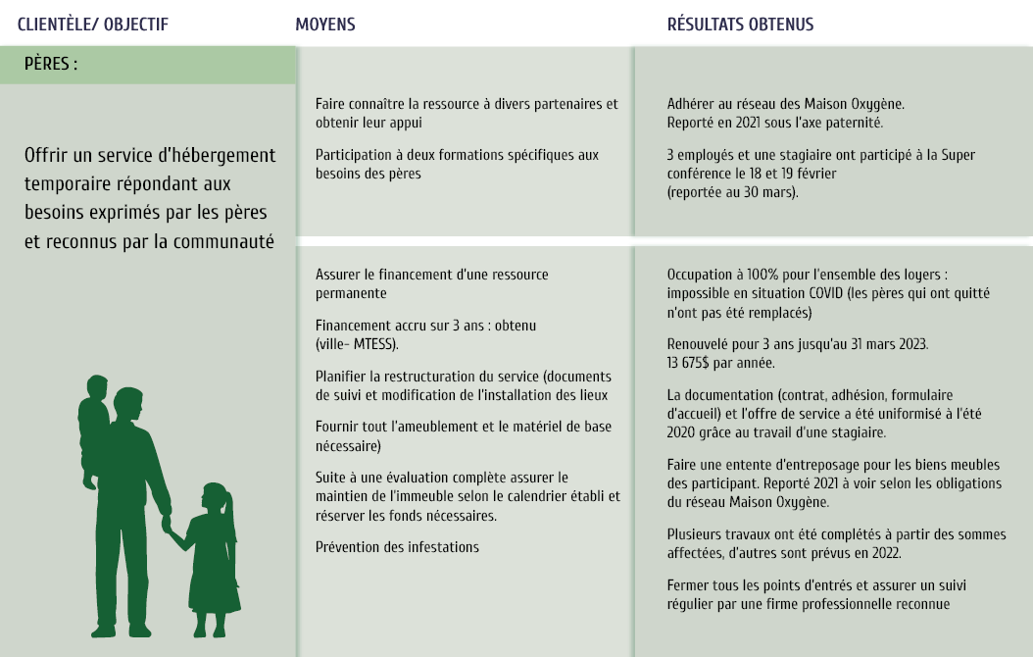
OBJECTIFS/ RÉALISATIONS 2020-2021
&
OBJECTIFS 2021-2022

Slide 32
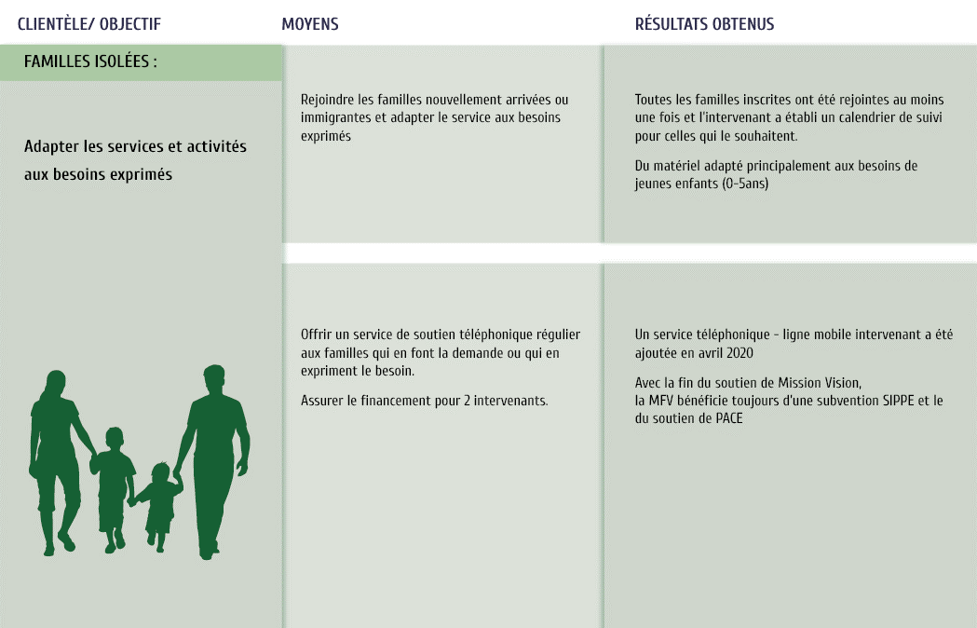
OBJECTIFS/ RÉALISATIONS 2020-2021
&
OBJECTIFS 2021-2022

Slide 33
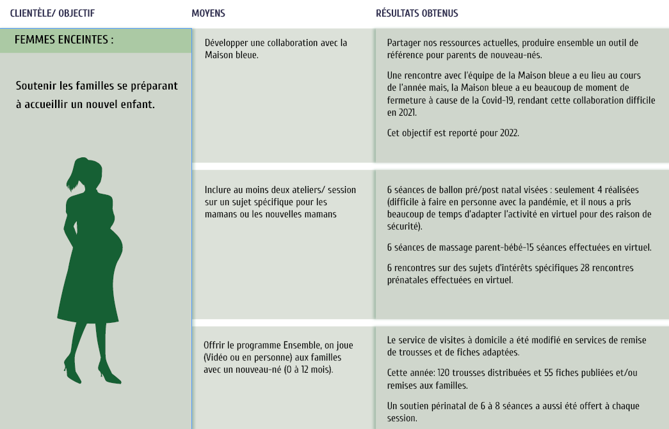
OBJECTIFS/ RÉALISATIONS 2020-2021
&
OBJECTIFS 2021-2022

Slide 34
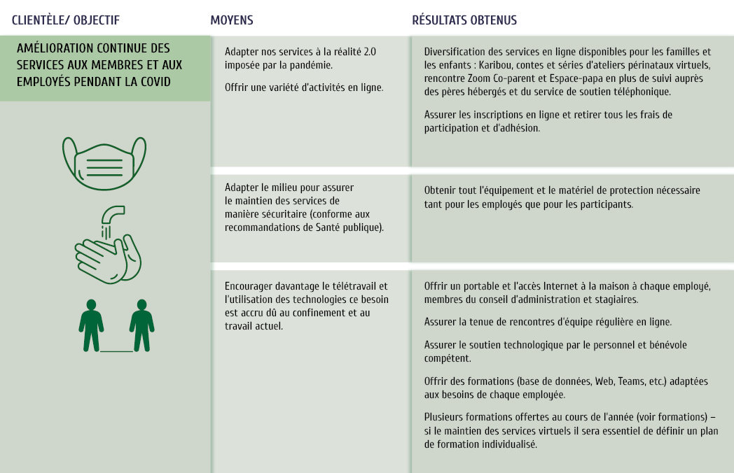
OBJECTIFS/ RÉALISATIONS 2020-2021
&
OBJECTIFS 2021-2022

Slide 35
Toutes ses activités sont réalisées grâce une superbe équipe multidisciplinaire!
FORMATIONS
2020
20 mars Application des mesures d’hygiène
23 mars Intervention communautaire sanitaire
17 et 18 février (reporté au 29 mars) Supère conférence
7 et 22 avril (PM) Gestion des ressources humaines en situation de crise
15 avril (PM) Responsabilité et obligation financières des organismes
22 avril (AM) et 21 mai (PM) Échanges dynamiques en virtuel
23, 28 avril et 13 mai Superviser le télétravail
28 avril et 13 mai : Échange sur le confinement/volet familles, volets travailleurs
8 mai Comptabilité Sage
19 mai: Communauté de pratique virtuelle AHGCQ - la pédagogie en contexte de pandémie
2 juin (AM) Horizon 0-5 préparation scolaire
2 juin : Réseau Réussite Montréal - La 1ère Transition scolaire en temps de pandémie
5 juin (PM) AGA virtuel
8 juin, 31 août et 9 septembre Mesures de protection et port de l’équipement de protection
15 juin: Mesures pour contrer la COVID 19
14 et 21 octobre RCR enfants 2021
17 novembre et 10 décembre (PM) implication citoyenne
20 novembre (PM) Brain development
25 novembre (PM) Santé des petits en temps de pandémie
27 novembre (AM) Observatoire des tout-petits SUPER OUTIL
9 décembre conciliation travail-famille2021
Chaque année la MFV accorde une grande importance à la formation à la mise à jour des connaissances de son personnel. Cette année, plus que toute autre a nécessité de nombreuses formations pour assurer la sécurité de nos membres et notre personnel et faciliter l’adaptation de nos pratiques à la réalité virtuelle. Toutes ces formations ont été réalisées en vidéo-conférence, plusieurs visionnements ponctuels/spécifiques ont été offertes à l’ensemble du personnel pour favoriser l’intégration des pratiques et l’amélioration de nos services.
En plus des nombreuses années d’expérience de Claire-Andrée en pédagogie, Oumou (responsable des parents) a entrepris des cours en psychoéducation, Cristina (responsable de activités) entame son baccalauréat en travail social et ​Danielle (directrice) à un Diplôme d'études supérieures en gestion des organisations sociales s'ajoute près de 30 ans d'expérience de direction et maintenant une spécialisation en gestion de la qualité de vie au travail. Dans cet esprit, depuis mars 2021, Louis a joint notre belle équipe avec comme mandat d'évaluer et de bonifier l'offre de service aux employés et de voir à l'amélioration de notre environnement de travail.
2021
14 janvier et 9 février (PM) SST prévention
20 janvier et 3 février LGBTQ+
21 janvier, 2 et 12 février Lois parents, logements, enfants
27 janvier et 10 février: Formation lanterne programme de prévention de la violence sexuelle qui s'adresse aux enfants d'âge préscolaire et aux adultes qui gravitent autour d'eux.
29 janvier : Formation lancement du nouveau programme éducatif par l’AHGCQ. Le programme offre aux éducatrices et aux gestionnaires une formation de base en ligne permettant de développer des compétences nécessaires au quotidien en HGC.
23 et 16 février RCR CSST milieu de travail
9 mars 2021: ​Groupe Entreprise en santé

Slide 36
et aux soutien financier de nos nombreux partenaires!
Cette année, le ministère de la famille a annoncé une bonification des montants versés aux OCF qui est le reflet d’une reconnaissance du travail essentiel fait par les Organismes communautaires familles tels la MFV. Ce soutien additionnel permet de bonifier nos activités et de mieux répondre aux besoins spécifiques des familles et de nous adapter à leurs réalités et à la réalité du moment. Le soutien financier pour les services de halte-garderie sera aussi bonifié mais le montant reste à confirmer. De plus, un important soutien financier ponctuel a permis aux organismes de répondre aux exigences sanitaires et d’assurer la tenue de nos activités au cours de l’été 2020.
Le Programme d’action communautaire pour les enfants (PACE), nous permet d’offrir aux familles un lieu pour obtenir l’information, les références et les services pour répondre le mieux possible à leurs besoins. Depuis maintenant plus de 20 ans, l’Agence de Santé du Canada soutient notre programme ‘Grandir en famille’ et assure un soutien financier important ainsi que des rencontres de suivi et des formations pertinentes et enrichissantes.
Avec la participation financière de SIPPE et de L’œuvre Léger (maintenant Mission inclusion) notre programme de visites à domicile ‘Ensemble, on joue et on apprend’ transformé au cours de l’année en soutien téléphonique régulier et remise de trousse individuelle adaptée aux besoins exprimés par les familles.
Les Services Intégrés en Périnatalité et Petite-Enfance (SIPPE) s’adressent aux femmes enceintes et aux familles ayant de jeunes enfants et vivant en contexte de vulnérabilité. Ils visent principalement l’accompagnement des familles et le soutien à la création d’environnements favorables à la santé et au bien-être.
L’Arrondissement soutient financièrement notre service d’hébergement temporaire des pères et reconnaît aussi l’importance de cette initiative unique sur notre territoire. Le programme d’aide aux familles offre un soutien financier selon le nombre d’heures de services directs aux jeunes de moins de 18 ans. En plus d’offrir un soutien financier, l’Arrondissement de Verdun offre normalement la location de la salle de combat pour nos activités Karibou et Bouger en familles. Via une collaboration avec Sports Montréal et la politique de l’enfant, le programme Karibou a bénéficié d’un apport matériel important pour nous permettre d’offrir plus d’occasions de bouger en famille!
Les Services Intégrés en Périnatalité et Petite-Enfance (SIPPE) s’adressent aux femmes enceintes et aux familles ayant de jeunes enfants et vivant en contexte de vulnérabilité. Ils visent principalement l’accompagnement des familles et le soutien à la création d’environnements favorables à la santé et au bien-être.
Grâce à une importante contribution de Centraide, la Caisse populaire Verdun-Île des Soeurs, la SDC Wellington et Life Foundation la MFV a reçu plus de 20 000$ pour la distribution de trousse aux familles donc de leur offrir un soutien matériel et psychosocial. Ces dons nous ont permis d’offrir un soutien rapide, pratique et adapté aux familles qui en avaient le plus besoin, au moment où elles en avaient le plus besoin.
La MFV reçoit aussi, à chaque année des dons de donateurs parfois anonymes souvent discrets mais dont les gestes expriment une grande générosité et une reconnaissance envers notre mission.

Slide 37
Prévisions budgétaires 2021-2022
l’État des résultats du 1er avril 2020 au 31 août 2021
Rapport au 31 août 21
Présentation des états financiers vérifiés 2020-2021
Nomination d’un vérificateur comptable

Slide 38
Ratification des actes du Conseil d’administration
PV + infos
Rencontres du Conseil d’Administration de la Maison des familles de Verdun 2020-2021
Date | Principaux sujets traités
9 avril 2020 | Suivi des Ressources humaines (COVID-19), Gratuité des services, Finances et subventions,
30 avril 2020 | Suivi des Ressources humaines et formations, Changement aux assurances, Subventions spéciales et soutien local, Amélioration du matériel informatique, Matériel de protection
19 mai 2020 | États des résultats, Prêt Desjardins, Report de l’AGA, Finances et subventions, Document d’intégration au travail (post COVID)
11 août 2020 | Adoptions des résolutions par courriel, révision du budget évaluation, Mise à jour de logiciels, augmentation du budget informatique, Finances et subventions, Réaménagement de la salle de jeux + Système de ventilation médicale, Trousses entrée scolaire et cartes cadeaux
14 septembre et ajournement au 7 octobre | Préparation de l’AGA, Signataires et demande de Crédit Visa, Modification aux règlements généraux (ajout de membre honoraire), Représentation aux tables et regroupements, Finances et affectations, Comité immeuble pour analyse des travaux (bilan de santé de l’immeuble), Stagiaires
25 octobre | Adoptions des documents finaux pour l’AGA, AGA, Proposition de reconduction des mandats au CA
13 novembre | Confirmation des mandats des membres du CA, Réaménagement des espaces, Augmentation du soutien à la mission de 70000$ à 130000$, Équipement informatique pour le CA +formations au CA, Procédures COVID pour les pères hébergés, Finances et subventions, Options en cas de reconfinement, Activités spéciales des fêtes et cartes cadeaux
28 décembre | Fermeture, paiement des vacances et congés sociaux ou mise à pied temporaire, Travaux de réaménagement, Assurances BFL (nouveau), Finances et subventions
11 janvier | Démission d’un membre su CA, Réorganisation des services aux membres, Finances et subventions, Confirmation des augmentations salariales dues à la COVID-19, Reprise du projet d’amélioration continue et sondage de satisfaction des membres , Autorisation de déplacement pendant le couvre-feu pour services prioritaires
10 mars ajournement le 29 mars | Nouvelle membre au CA, Autorisation des paiements en ligne, Demande de crédit Visa, Présentation du bilan financier, 0 revenu autonome (gratuité), Dépenses liées au soutien supplémentaire du MFA et subventions salariales – Présentation du comité d’évaluation, Résultat des sondages de satisfaction des membres
TOTAL 12 rencontres | Dont 2 ajournements et plus de 30 résolutions par courriel!!
Rencontres du Conseil d’Administration de la Maison des familles de Verdun 2021-2022
2 juin | Finances et subventions, Reports de subventions et affectations, Adoptions de prévisions budgétaires, réserve COVID, Heures de la directions, Remboursement des dépenses, Sondage satisfaction au travail, Contrats de travail, Sondage auprès des partenaires, Entente SPVM, Confirmation des activités d’été
29 juin | Adoption des États financiers 2020-2021 et révisions des prévisions budgétaire 2021-2022, Finances et subventions, Adoption du rapport d’activités 2020-2021, Calendrier des activités du 30ème + Activités spéciales et AGA au Quai 5160
21 juillet | Premier CA en présence à la MFV! Finances, Augmentation salariale, Situation hébergement,
24 août | Finances, déroulement de l’AGA (école de cirque), suivi situation hébergement

Slide 39
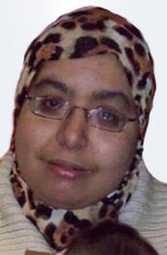
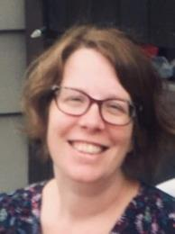
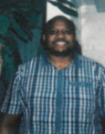
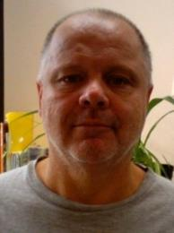
Composition du Conseil d’administration
Karima Redouane, Présidente Élue en juin 2010, fin de mandat AGA 2022 | Membre honoraire à vie
Karima incarne l’histoire de la transformation de l’organisme. Lors de notre Assemblée générale annuelle 2020, les membres ont voté de modifier nos Règlements généraux pour reconnaître Karima comme membre honoraire et toute personne qui, comme elle, offre une implication bénévole au conseil d’administration pour plus de 10ans! On peut dire qu’elle connaît les rouages financiers et a toujours gardé un œil vigilant sur les dépenses avec le souci de pérenniser nos services. On peut compter sur Karima pour discuter et évaluer d’enjeux importants, elle écoute avec empathie et dirige avec bienveillance. MERCI pour toutes ces années de services.
Marilyse Lawrence, Vice-présidente / Trésorière Élue en septembre 2019, fin de mandat AGA 2022
Marilyse a joint notre conseil d’administration en avril 2019 dans le but de représenter les familles et d’assurer que nos services répondent bien à leurs besoins. Maintenant trésorière, elle assure le suivi des soumissions et des paiements. Elle discute et analyse aussi les enjeux financiers tels nos placements et emprunts. Travailleuse autonome, Marilyse est une entrepreneure née avec d’excellentes notions de gestion du risque. Elle apporte un regard neuf, dynamique et ne cesse de nous surprendre par sa grande volonté d’apprendre toujours de nouvelles choses.
Marie Claude Dionne, Secrétaire* Élue en septembre 2019, fin de mandat AGA 2021
Marie-Claude est toujours présente et prête à soutenir le développement de nouvelles idées d’activités tant à l’organisme qu’au conseil d’administration. Elle nous apporte une grande variété d’idées empreintes d’un souci constant pour l’environnement. Elle sait soutenir le développement de grand projet, tel le réaménagement de notre salle de jeux, avec optimisme même dans ces moments les plus difficiles. Son regard vif et attentif n’a d’égal que son sourire et sa bonne humeur.
Moustapha Sène, Administrateur Élu en septembre 2018, fin de mandat AGA 2022
Moustapha a coordonnée le plan d’action de la Table famille de Verdun avec Avenir d’enfants puis, a organisé le premier RDV de la paternités pères du Sud-Ouest. Moustapha est engagé dans le milieu communautaire québécois depuis plus de 10 ans, œuvrant principalement en prévention. Originaire du Sénégal, il est titulaire d’un PhD en science politique et est doté d’une excellente expertise dans l’analyse des politiques sociales.
Marc Howard, Administrateur Élu en septembre 2018, fin de mandat AGA 2022
Résident de Verdun depuis 30 ans et autant d’années en tant qu’intervenant, Marc travaille comme intervenant auprès des pères à Famijeunes et apporte avec lui toute cette expertise!
Roxanne Tisdall, Administratrice*
Roxanne s’est jointe en janvier 2021 suite au départ de Marc. Responsable de ‘Parents & Tots’ pendant plusieurs années, elle coordonne maintenant le volet Food & sustainability au Centre Repaire Dawson. Roxanne apporte de multiples connaissances professionnelles en plus de celle de la clientèle anglophone de Verdun, un véritable atout! Bienvenue parmi nous.
* Poste en élection cette année

Slide 40
Élection du conseil d’administration

Slide 41
L’Assemblée générale annuelle 2020-2021
Maison des familles de Verdun (MFV)
19 septembre 2021
MERCI!

